Slide 1
Deep Convolutional Neural Networks and Data augmentation for Environmental sound classification
J Salamon, JP Bello
IEEE Signal Processing Letters, 2017

Slide 2

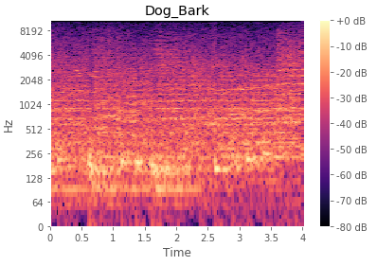
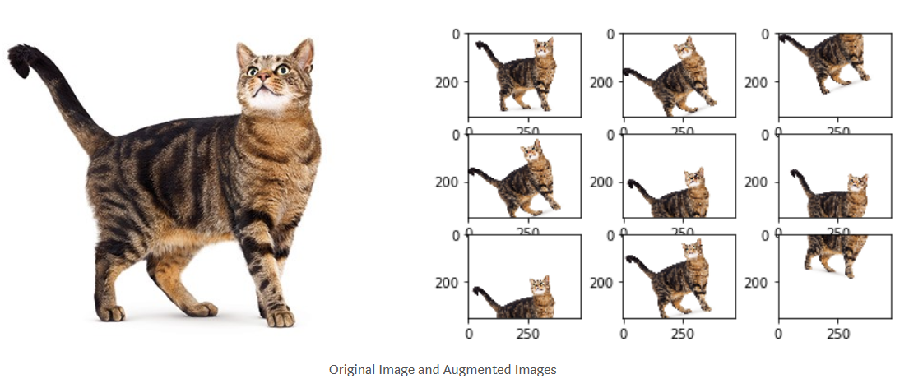
abstract
CNN well suited to environmental sound classification.
first, we propose a deep convolutional neural network
Second, 데이터 부족현상 극복
Input:
Sound Clip
Data Augmentation & segmentation:
Log-mel spectrogram
Trained Convolutional Neural Network
Output:
Dog Bark

Slide 3
INTRODUCTION
CNN을 사용함으로써, 소리 일부가 가려져 있어도 식별가능.
MFCC가 실패하는 곳에서 식별이 가능함.
비전에서 회전, 대칭, 크기조정에도 성능이 뛰어난 것처럼 오디오 영역에서도 성능이 뛰어남.
소리를 cnn에 학습하기 위해서 이미지화 한 후 학습

Slide 4
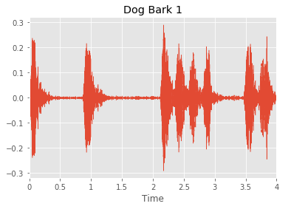
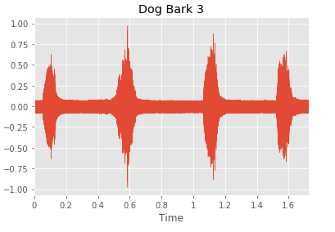
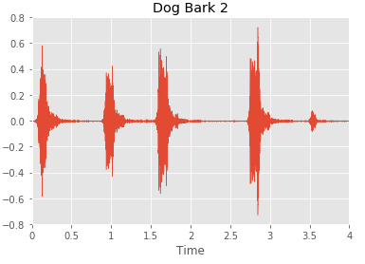
Data
Urban Sound 8k
Size: 8732 labeled sound clips
Duration: ~ 4 seconds
10 Classes:
0 = air_conditioner 1 = car_horn 2 = children_playing 3 = dog_bark 4 = drilling 5 = engine_idling 6 = gun_shot 7 = jackhammer 8 = siren 9 = street_music

Slide 5
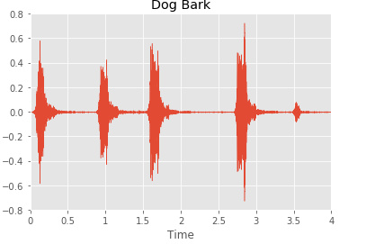
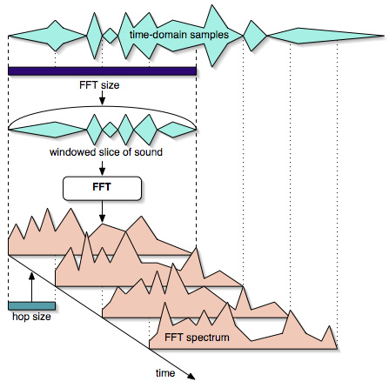
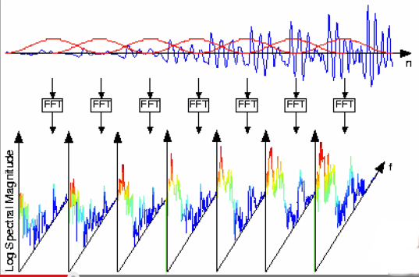
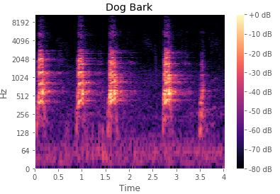
Data processing: Spectrogram
Sampling Frequency: 44100 sample/sec
Window size: 1024 samples/sec; ~23 ms
Hop Size: 1014 s/s
Fames: 128
Freq. Component: 128

Slide 6
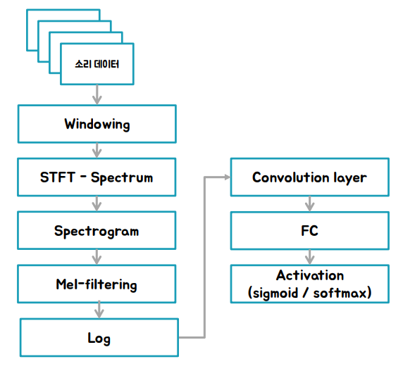
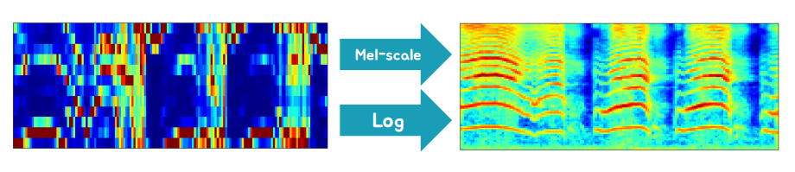
Log_mel_spectrogram
소리의 비선형성을 나타내기 위해서 log를 취함

Slide 7
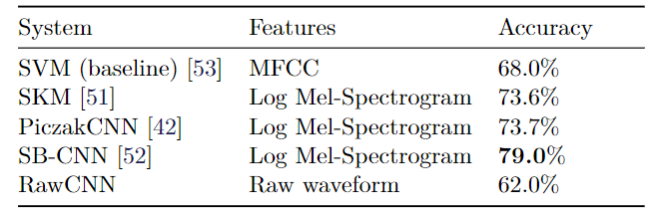
library
librosa
Notes:
melspectrogram : 멜 스케일 된 전력 스펙트로 그램 계산
mfcc : 멜 주파수 셉 스트 럴 계수
Chorma-Stft : 파형 또는 파워 스펙트로 그램에서 크로마 그램 계산
spectral_contrast : [ 1 ] 에서 정의 된 방법을 사용하여 스펙트럼 대비를 계산합니다 .
tonnetz : [ 2 ] 의 방법에 따라 색조 중 심의 특징 (tonnetz)을 계산합니다 .

Slide 8
METHOD 1. Proposed Deep CNN (aka SB-CNN)
Layer 1
Convolutional layer: 24 filters with receptive field (5,5)
Pool layer: Max pooling (4,2)
Rectified linear unit (ReLU) activation: h(x)=max(x,0)
Layer 2
Convolutional layer: 48 filters with receptive field (5,5)
Pool layer: Max pooling (4,2)
Rectified linear unit (ReLU) activation: h(x)=max(x,0)
Layer 3
Convolutional layer: 48 filters with receptive field (5,5)
Rectified linear unit (ReLU) activation: h(x)=max(x,0)
Layer 4
Fully Connected Layer: 64 Hidden Layer
Rectified linear unit (ReLU) activation: h(x)=max(x,0)
Layer 5
Fully Connected Layer: 10 Hidden Layer
Softmax Activation ~ 0-1

Slide 9
CNN is implemented in Python using Lasagne
Constant Learning rate of 0.01
Dropout is applied to the input of last 2 layers with probability of 0.5
L2 regularization applied to the last 2 layers
Model is trained for 50 epochs

Slide 10
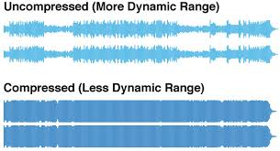
2. Data Augmentation
훈련샘플에 한 개 이상 변형을 준다.
Types of Audio data augmentation:
(1) Time stretching(음높이를 변경하지 않고 신호를 느리게나 빠르게)
(2) Pitch Shifting(음높이를 높이거나 낮춘다.)
(3) Dynamic range compression
(소리의 증폭을 적게 하거나 큰 소리를 줄임으로 범위조절)
(4) Background Noise(배경 소리가 들어있는 다른 녹음과 샘플을 혼합)

Slide 11
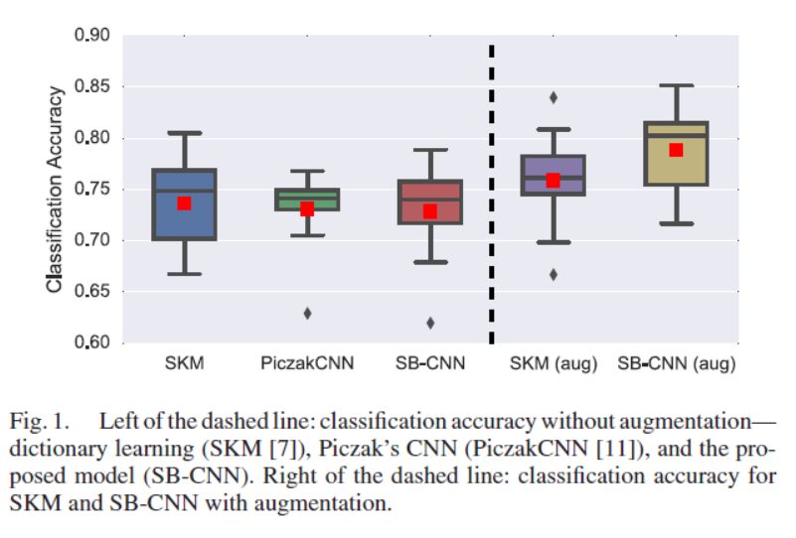
3. Evaluation
SB-CNN 을 다른 알고리즘(SKM ,PiczakCNN) original 데이터와 비교하였을 때,
Mean accuracy:
SKM—0.74
PiczakCNN—0.73
SB-CNN—0.73
data augmentation, 처리 후 비교하였을 때,
Mean accuracy:
SB-CNN—0.79

Slide 12
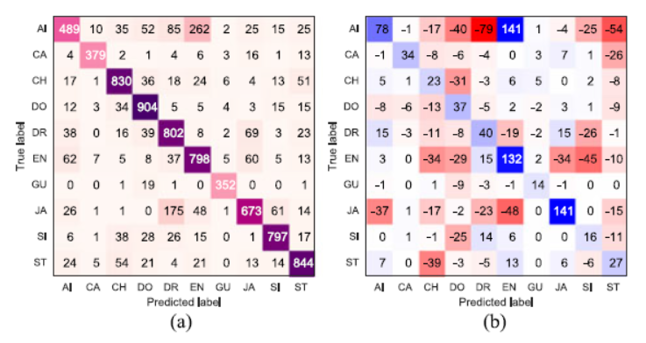
Confusion Matrix classification
Use 10 class

Slide 13
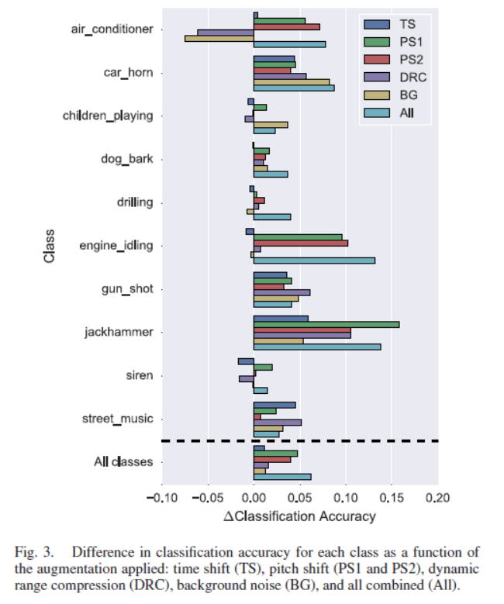
Results: Audio Data Augmentation Accuracy
대부분 긍정적 영상을 받았음.
Phitch augmentation
성능에 가장 큰영향
부정적 영향을 주지 않음.

Slide 14
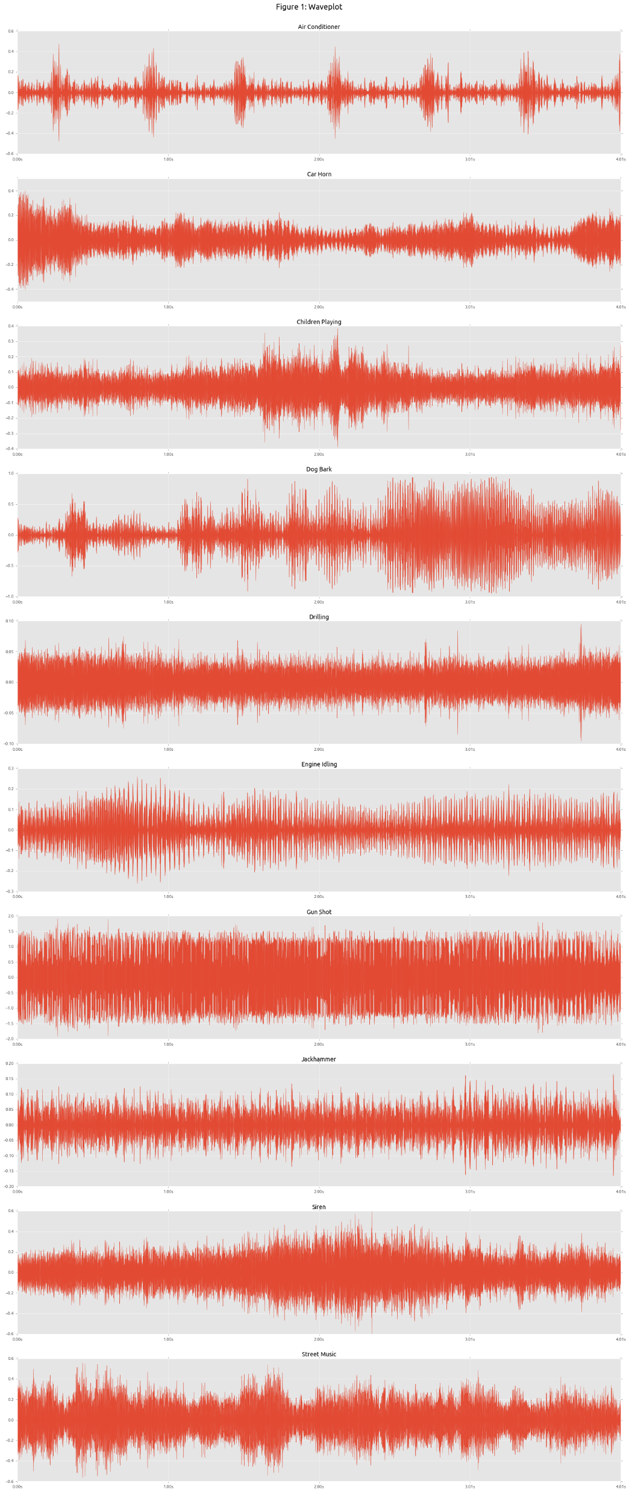
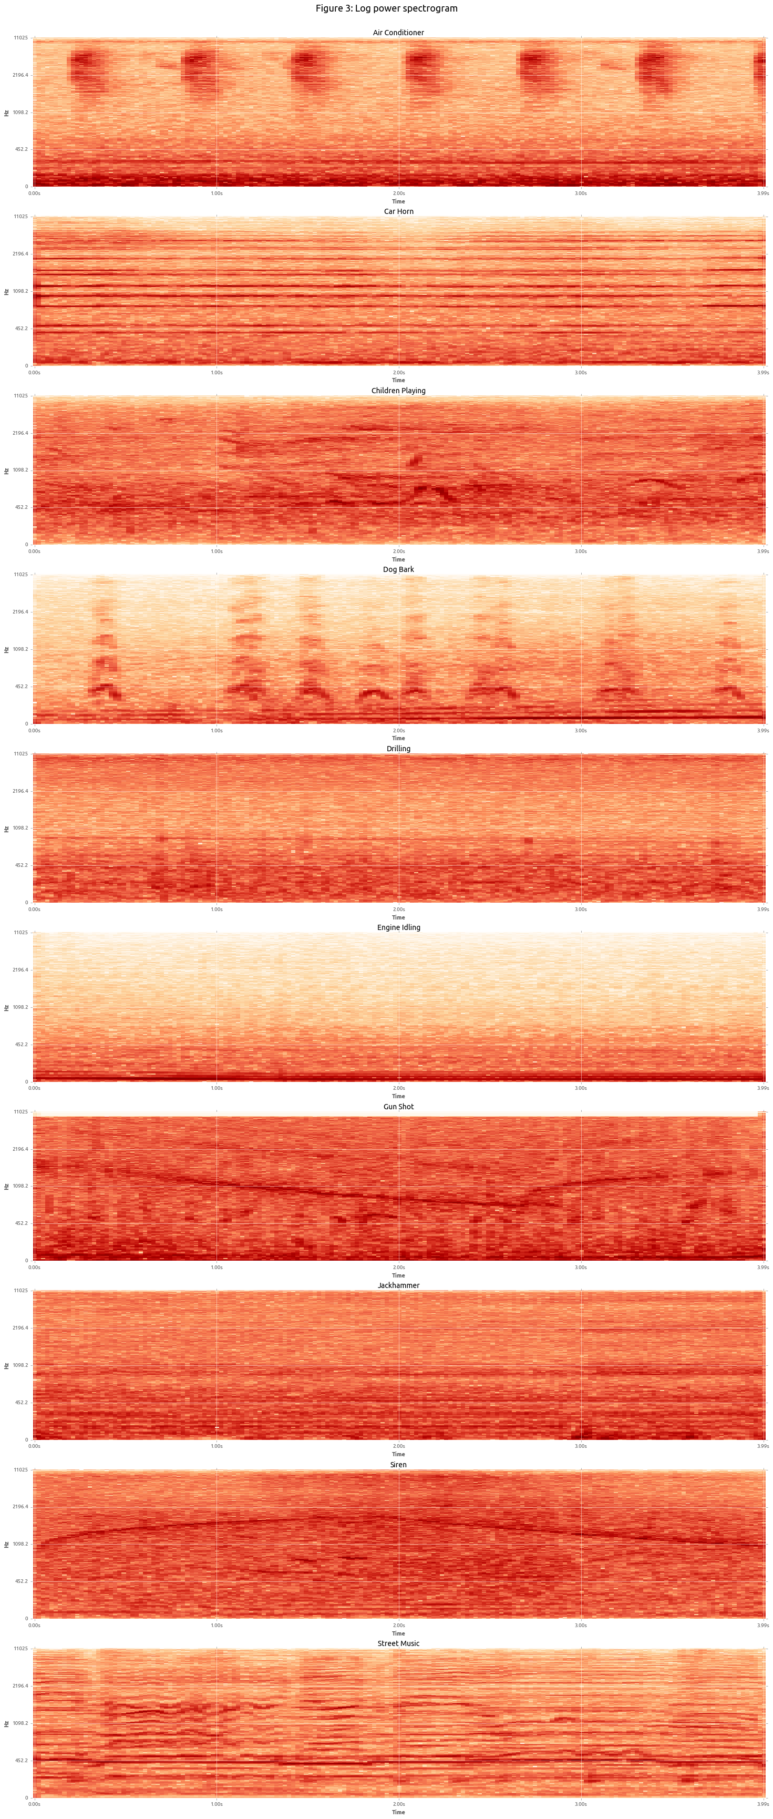
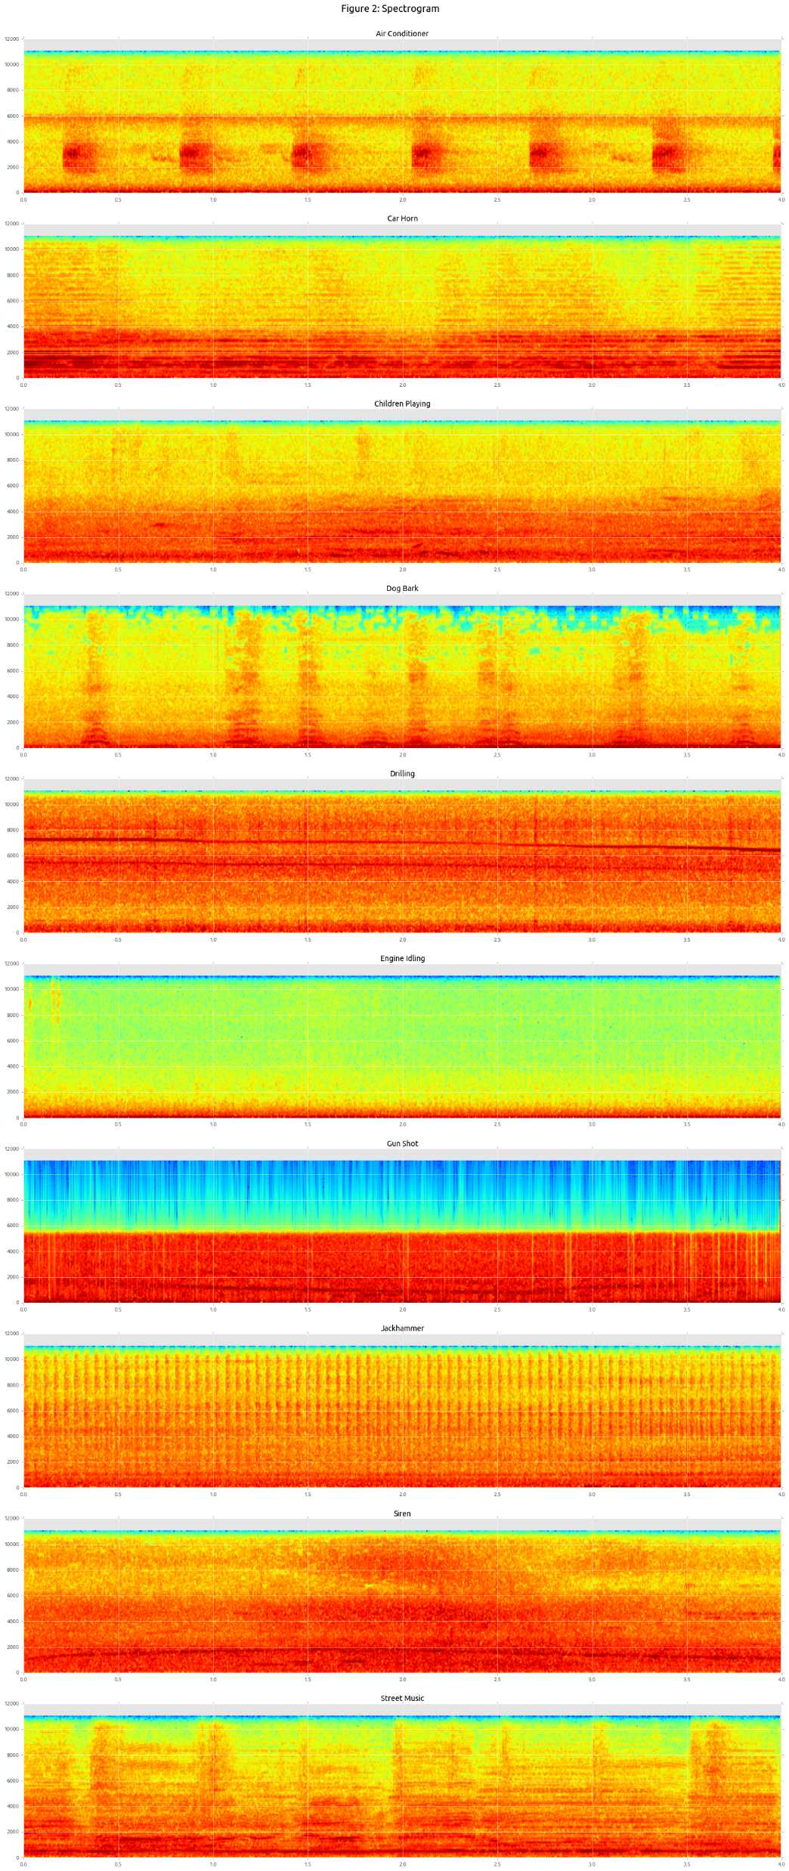
Waveplot
spectogram
Log power spectogram

Slide 15
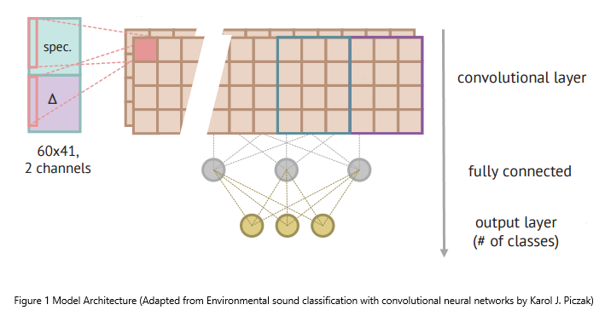
Classification using Multilayer Neural Network
two layers neural network in Tensorflow to classify

Slide 16
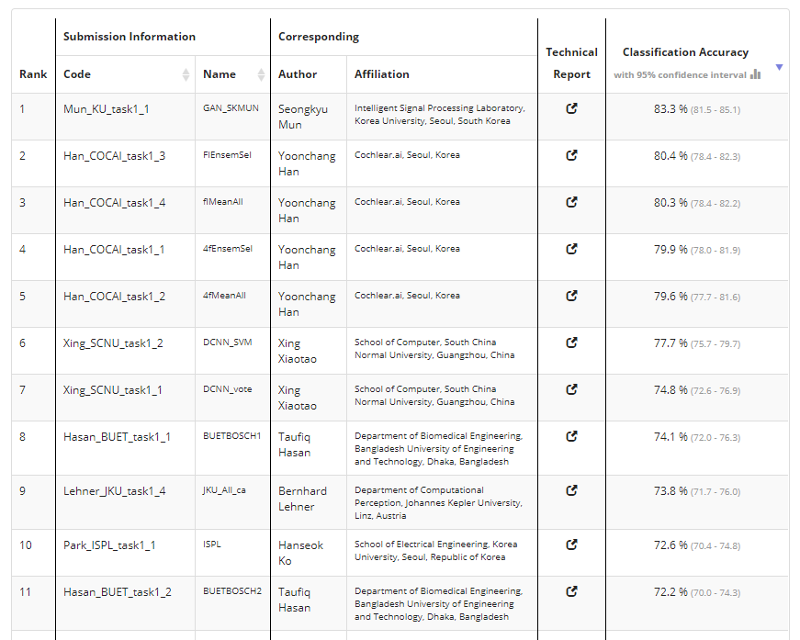
Dcase Detection and Classification of Acoustic Scenes and Events An IEEE AASP Challenge

